Slide 1
Table ronde sur la santé mentale des enfants de 0 à 3 ans
Visioconférence du 3 décembre 2021

Slide 2
Déroulement de la table ronde
Participants
Enjeux de la table ronde
Perspectives

Slide 3
Les participants
Invitation à la table ronde
Tour de table
Excusés et absents

Slide 4
Enjeux de la table ronde
Plan stratégique du Réseau Santé Kirikou
Retours du terrain (non exhaustif)
Un besoin commun : une cartographie des institutions et des pratiques ?

Slide 5
Plan stratégique du Réseau Santé Kirikou
Action 3.3 : Privilégier les interventions précoces, notamment lors des 1000 premiers jours de l’enfant
Public cible prioritaire
Question de santé publique
Action 2.3 : Conceptualiser les collaborations entre partenaires pour offrir des solutions concrètes aux situations individuelles
Création de cartographie
Améliorer les partenariats
Décision du Comité de réseau (CRK) en octobre 2021 de lancer une première table ronde

Slide 6
Retours des acteurs de terrain
Impacts de la crise sanitaire
Présentation du pole petite enfance
L’@ tribu mobile
Modification/évolution de l’offre
fermeture de Psygogne
Autres témoignages
Suspension du groupe “petite enfance” du Jardin pour tous Namur-Dinant (processus intersectoriel)
?
?

Slide 7
Co-construction d’une cartographie ?
Acteurs à recenser
Éléments à récolter
?
Intérêt des acteurs ?
Relevé des besoins et des attentes
Usage
Format
Périmètre de la cartographie
?
Opérationnalisation

Slide 8
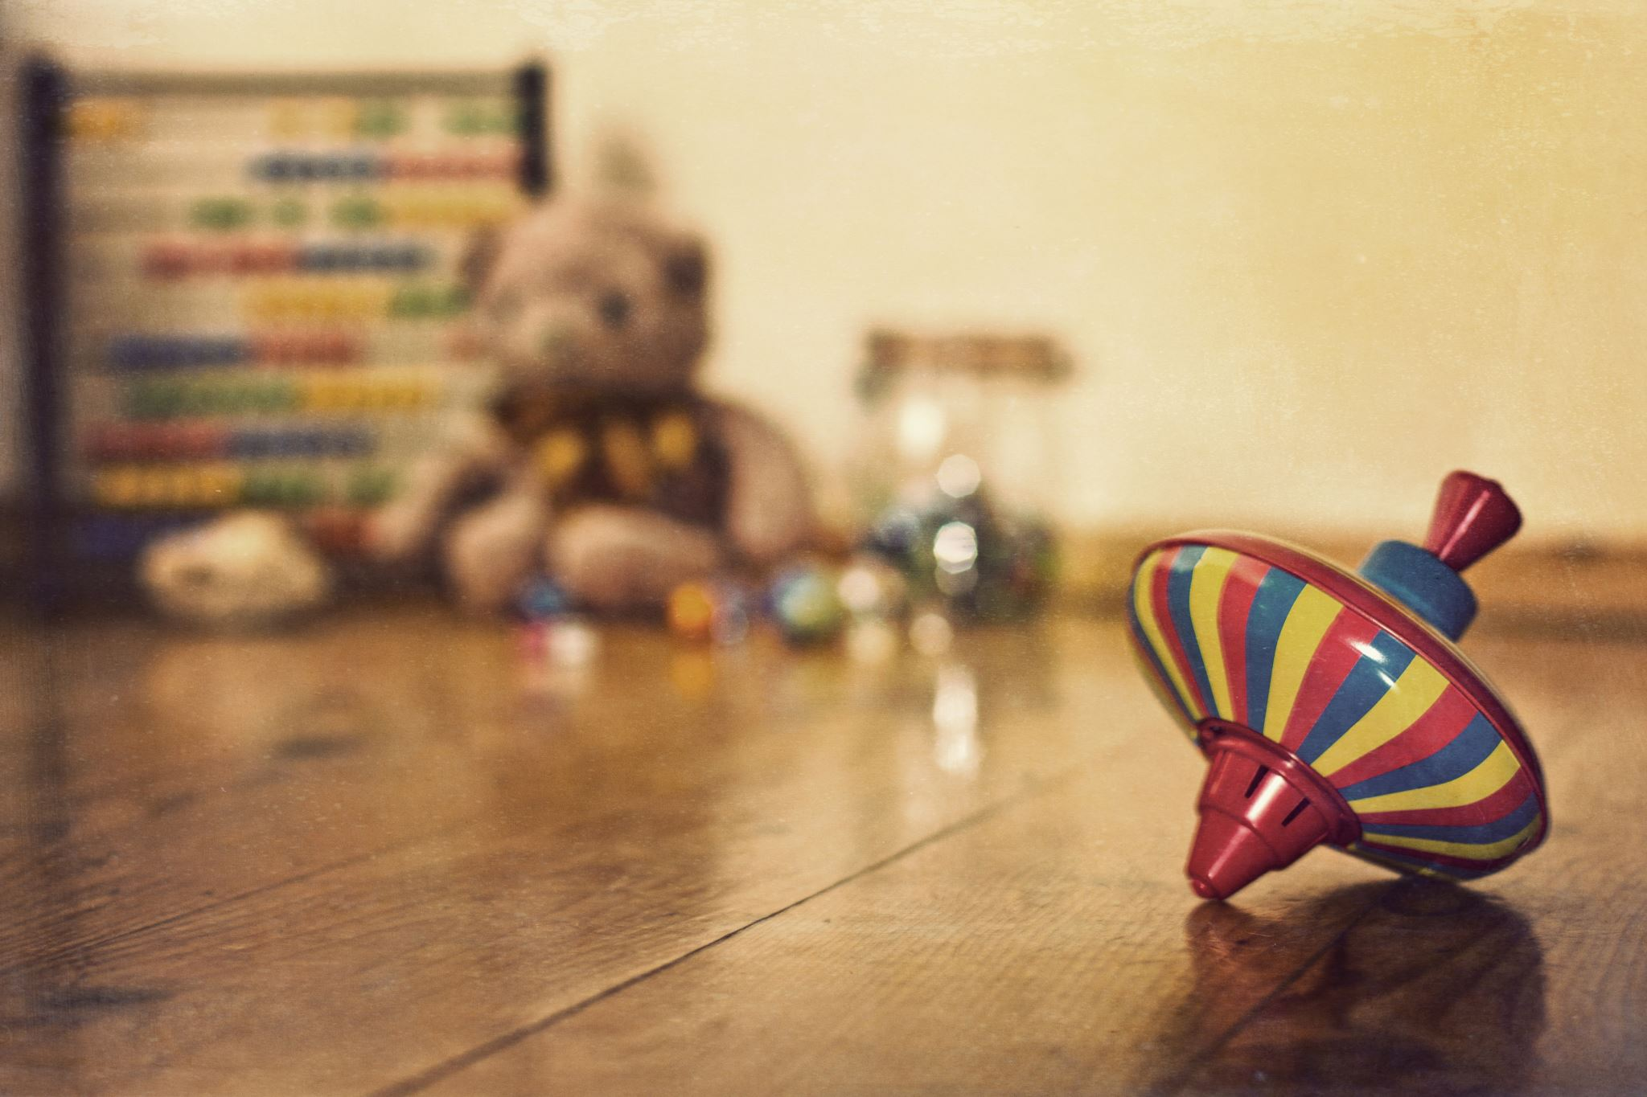
Perspectives en 2022
Création d’un GT Petite enfance
Composition ?
Rythme ?
Priorités dans les travaux?
Répartition des rôles ?
Autres propositions ?

Slide 9
Merci de votre attention
Des questions ? des suggestions ?
Programme de Consultation et de Liaison Intersectorielle
Jérôme Petit
0478/68.06.52
liaison@kirikou.be

